Slide 1
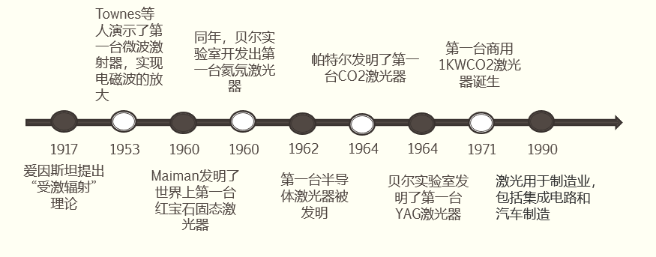
激光发展历史
罗欣野
Notes:
NOTE:
To change the image on this slide, select the picture and delete it. Then click the Pictures icon in the placeholder to insert your own image.

Slide 2
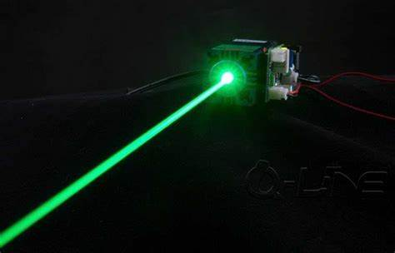
激光发展历史
laser: light amplification by stimulated emission radiation
激光：受激辐射的光放大
激光特性：
方向性好
亮度高
单色性好
相干性好
Notes:
原子受激辐射的光，故名“激光”：原子中的电子吸收能量后从低能级跃迁到高能级，再从高能级回落到低能级的时候，所释放的能量以光子的形式放出。被引诱（激发）出来的光子束（激光），其中的光子光学特性高度一致。因此激光相比普通光源单色性、方向性好，亮度更高。
1.方向性好 ——普通光源（太阳、白炽灯或荧光灯）向四面八方发光，而激光的发光方向可以限制在小于几个毫弧度立体角内，这就使得在照射方向上的照度提高千万倍。激光每200千米扩散直径小于1米，若射到距地球3.8×105km的月球，光束扩散不到2千米，而普通探照灯几千米外就扩散到几十米。
激光准直、导向和测距就是利用方向性好这一特性。
2.亮度高 ——激光是当代最亮的光源，只有氢弹爆炸瞬间强烈的闪光才能与它相比拟。太阳光亮度大约是1.865×109cd/m2，而一台大功率激光器的输出光亮度可以高出太阳光的亮度7～14个数量级。
尽管激光的总能量并不一定很大，但由于能量高度集中，很容易在某一微小点处产生高压和几万摄氏度甚至几百万摄氏度的高温。激光打孔、切割、焊接和激光外科手术等实际应用就是利用了这一特性。
3.单色性好 ——光是一种电磁波。光的颜色取决于它的波长。普通光源发出的光通常包含着各种波长，是各种颜色光的混合。太阳光包含红、登、黄、绿、青、蓝、紫七种颜色的可见光以及红外光、紫外光等不可见光。
而某种激光的波长只集中在十分窄的光谱波段或频率范围内。如氦氖激光的波长为632.8纳米，其波长变化范围不到万分之一纳米。激光良好的单色性为精密度仪器测量和激励某些化学反应等科学实验提供了极为有利的手段。
4.相干性好 ——干涉是波动现象的一种属性。基于激光具有高方向性和高单色性的特性，它必然会是相干性极好的光。激光的这一特性使全息照相成为现实。

Slide 3
激光发展历史
激光理论
1916年，Albert Einstein提出受激辐射理论
1928 年，德国物理学家鲁道夫·沃尔特·拉登堡在1928年首次观测到受激发射
1940 年 V.A Fabikant 在其论文中提出产生粒子数反转的实现方法
1947 年，W.E. Lamb 在氢原子谱中观察到了受激发射现象
1950 年 Kastler 提出了泵浦（pumping）的方法，即实现光将电子从原子或分子中的较低能级升高（或“泵”）到较高能级的过程
Notes:
激光的理论基础起源于物理学家爱因斯坦，1917年爱因斯坦提出了一套全新的技术理论‘光与物质相互作用’。这一理论是说在组成物质的原子中，有不同数量的粒子（电子）分布在不同的能级上，在高能级上的粒子受到某种光子的激发，会从高能级跳到（跃迁）到低能级上，这时将会辐射出与激发它的光相同性质的光，而且在某种状态下，能出现一个弱光激发出一个强光的现象。这就叫做“受激辐射的光放大”，简称激光。
如果一个系统中处于高能态的粒子数多于低能态的粒子数，就出现了粒子数的反转状态。那么只要有一个光子引发，就会迫使一个处于高能态的原子受激辐射出一个与之相同的光子，这两个光子又会引发其他原子受激辐射，这样就实现了光的放大；如果加上适当的谐振腔的反馈作用便形成光振荡，从而发射出激光。这就是激光器的工作原理。

Slide 4
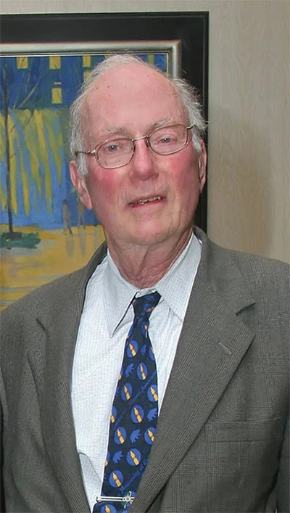
激光发展历史
1951 年 4 月 26 日：纽约哥伦比亚大学的查尔斯·哈德汤斯 (Charles Hard Townes ) 坐在华盛顿的公园长椅上构思了他的微波激射器（通过受激辐射进行微波放大）的想法。
1954 年： Townes 与 Herbert J. Zeiger 和研究生 James P. Gordon 合作，在哥伦比亚大学演示了第一台微波激射器。这个过程被称为“受激辐射的微波放大”。按其英文的首字母缩写为M.A.S.E.R,并由之造出了单词“maser”（脉泽）。微波激射器以略大于 1 cm 的波长辐射，并产生大约 10 nW 的功率。这也是激光器的前身。
受激辐射微波放大器MASTER(Microwave Amplification by Stimulated Emission of Radiation)

Slide 5
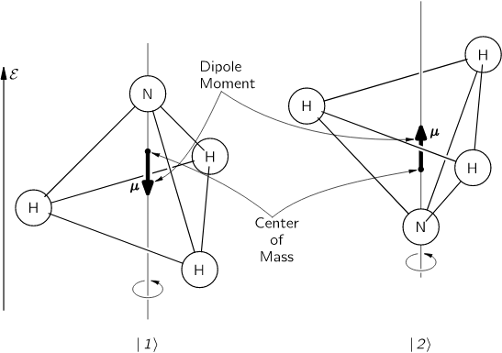
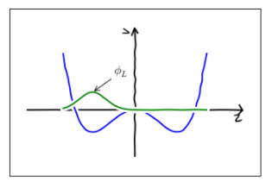
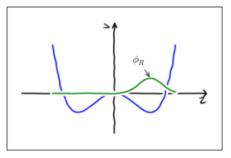
激光发展历史
·氨分子的N，可能分布在3个氢原子组成的平面两侧，并且两种构象可以互相周期性地震荡转化。
·在适当的条件下，它每秒振动24，000，000，000次（24GHz），因此有可能发射波长为1.25厘米的微波。
Notes:
美国物理学家查尔斯·哈德·汤斯设想如果用分子，而不用电子线路，就可以得到波长足够小的无线电波。分子具有各种不同的振动形式，有些分子的振动正好和微波波段范围的辐射相同。问题是如何将这些振动转变为辐射。就氨分子来说，在适当的条件下，它每秒振动24，000，000，000次（24GHz），因此有可能发射波长为1.25厘米的微波。 他设想通过热或电的方法，把能量泵入氨分子中，使它们处于“激发“状态。然后，再设想使这些受激的分子处于具有和氨分子的固有频率相同的微波束中---这个微波束的能量可以是很微弱的。一个单独的氨分子就会受到这一微波束的作用，以同样波长的束波形式放出它的能量，这一能量又继而作用于另一个氨分子，使它也放出能量。这个很微弱的入射微波束相当于起立脚点对一场雪崩的促发作用，最后就会产生一个很强的微波束。最初用来激发分子的能量就全部转变为一种特殊的辐射。
传统上，如果你将氮放在这两个平衡点之一，它就会坐在那里。然而，量子力学让原子从一个最小值“隧道”到另一个最小值。一个直观的画面是，海森堡不确定性原理说，如果你试图将一个原子定位到一个精确的位置，那么它将有很大的动量不确定性。因此，如果你将原子精确定位在最小值，它就有足够的能量越过障碍。另一方面，如果你让原子变得如此缓慢以至于它无法越过屏障，它的位置就会非常不确定，以至于它有可能在屏障的另一侧。从数学上讲，这一切都包含在薛定谔方程中——它不是需要添加的额外内容。

Slide 6
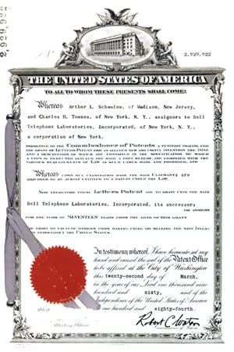
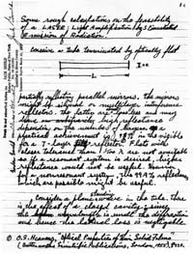
激光发展历史
1957年：Townes的博士生Gordon Gould创造了“laser”这个单词，从理论上指出可以用光激发原子，产生一束相干光束，之后为其申请了专利，相关法律纠纷维持了近30年。
谁是激光的“发明者”？
Townes 和 Schawlow 获得了美国专利号 2,929,922 的光学微波激射器
古德首次在笔记中使用了laser这个单词
Notes:
哥伦比亚大学研究生戈登·古尔德（Gordon Gould）在笔记本上记下了他制造激光的想法，并在布朗克斯的一家糖果店进行了公证。它被认为是首字母缩略词激光的首次使用。几个月后，古尔德离开了大学，加入了私人研究公司 TRG（技术研究集团）
因此，汤斯或古尔德是否应该被视为激光的“发明者”成为了一个激烈争论的问题，并引发了多年的诉讼。最终，古尔德从1977年开始获得了一系列四项专利，为他赢得了数百万美元的版税。

Slide 7
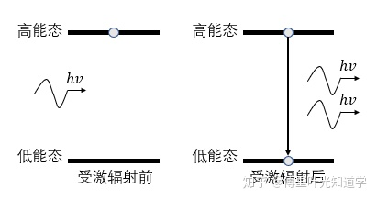
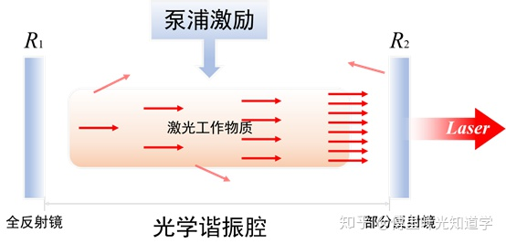
激光发展历史
1958年，美国科学家肖洛（Schawlow）和汤斯（Townes）发现了一种神奇的现象：当他们将氖光灯泡所发射的光照在一种稀土晶体上时，晶体的分子会发出鲜艳的、始终会聚在一起的强光。
提出了“激光原理”,即物质在受到与其分子固有振荡频率相同的能量激发时，都会产生这种不发散的强光--激光。将微波激射器原理推广到可见光和红外波段。他们为此发表了重要论文，并获得1964年的诺贝尔物理学奖。

Slide 8
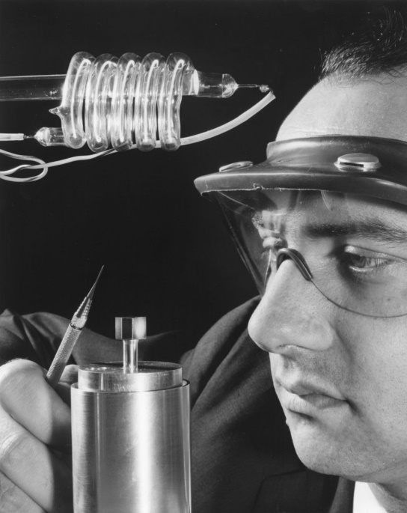
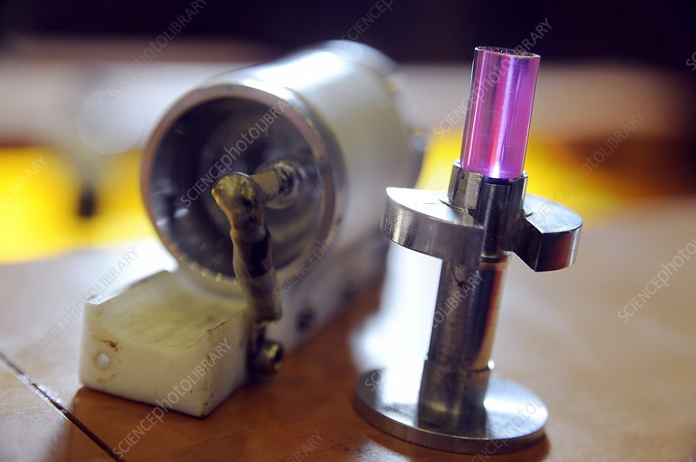
激光发展历史
1960 年 5 月：加利福尼亚州马里布休斯研究实验室的物理学家 Theodore H. Maiman 使用直径为 1 厘米、长 2 厘米的合成红宝石圆柱体构造了第一台激光器，并获得0.6943微米的激光，这是人类有史以来获得的第一束激光，梅曼因而也成为世界上第一个将激光引入实用领域的科学家。
Maiman的方案是，利用一个高强闪光灯管，来激发红宝石。由于红宝石其实在物理上只是一种掺有铬原子的刚玉，所以当红宝石受到刺激时，就会发出一种红光。在一块表面镀上反光镜的红宝石的表面钻一个孔，使红光可以从这个孔溢出，从而产生一条相当集中的纤细红色光柱，当它射向某一点时，可使其达到比太阳表面还高的温度。

Slide 9
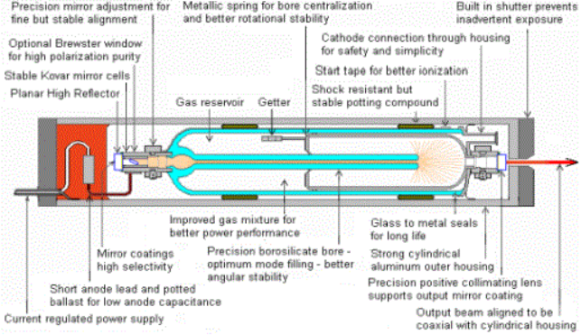
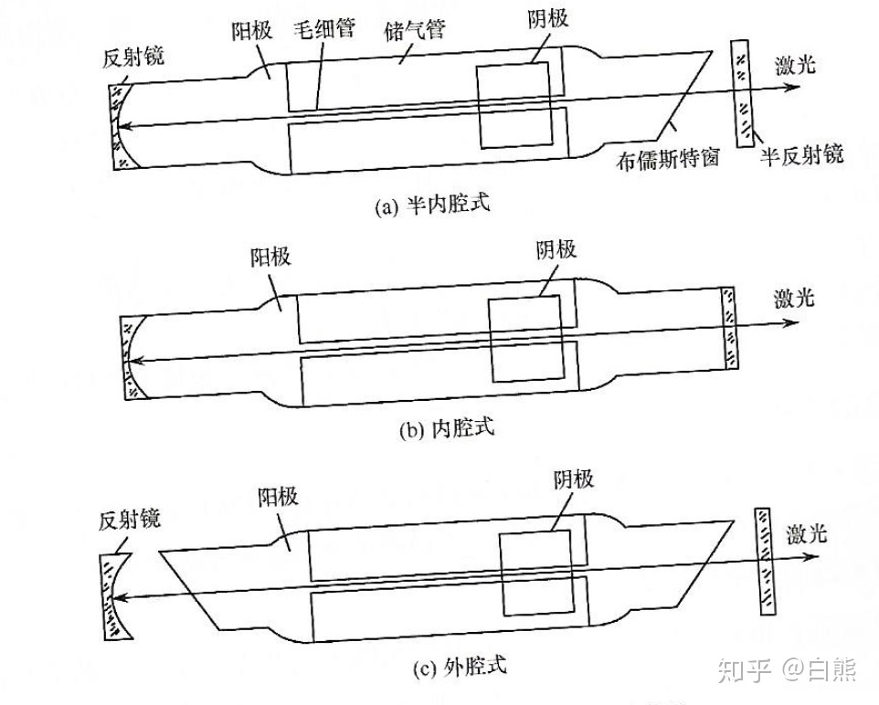
激光发展历史
1960 年 12 月：贝尔实验室的 Ali Javan、William Bennett Jr. 和 Donald Herriott 开发出氦氖 (HeNe) 激光器，第一个在 1.15 μm 处产生连续光束。
Notes:
氦氖激光器的激光放电管内的气体在涌有一定高的电压及电流，放电管中的电子就会由负极以高速向正极运动，在运动中与工作物质内的氦原子进行碰撞，电子的能量传给原子，促使原子的能量提高，基态原子跃迁到高能级的激发态。这时如有基态氖原子与两能级上的氦原子相碰，氦原子的能量传递给氖原子，并从基态跃迁到激发的能级状态，而氦原子回到基态
氦氖激光器由放电管、共振腔、激光电源三部分组成。
放电管包括放电毛细管、储气管和电极三部分。放电毛细管是发生气体和产生激光的区域管内径为1.2-1.3mm。氖气管与放电毛细管同轴并相通。氖气管相当于扩大了放电毛细管储气的体积，可缓冲因氖气逃逸快而造成氦、氖气压比失调，并且对漏入的杂质气体起稀释作用。此外，因毛细管很细，容易发生变形。从而造成共振腔变形，因此配置储气管起着加固共振腔的作用。
电极有阳极和冷阴极。因为特种材料具有良好的发射电子的能力和抗溅射能力，容易加工，因而冷阴极常用镍、铅、钼制成。阳极用一根钨杆，以减少对地的电容量，降低出现驰豫振荡的几率使其输出稳定。
共振腔由一块凹面反射镜和一块平面镜组成。其中反射镜的反射率接近100%、而平面镜的反射率激光器的增益大小而定，一般取98.5%~99.5%。
激光电源一般可采用稳定的直流电源、工频或射频交流电源。在精密测量中，常采用直流稳压电源，以获得稳定的激光。
按照共振腔与放电是否接触，共振腔可分为半内腔式、内腔式、和外腔式三种结构

Slide 10
激光发展历史
前苏联科学家尼古拉·巴索夫于1962年发明了半导体激光器。半导体激光器的结构通常由p层、n层和形成双异质结的有源层构成。其特点是：尺寸小、耦合效率高、响应速度快、波长和尺寸与光纤尺寸适配、可直接调制、相干性好。
1963 年， Logan E. Hargrove、Richard L. Fork 和 MA Pollack 报告了锁模激光器的首次演示；即带有声光调制器的氦氖激光器。锁模是激光通信的基础，也是飞秒激光器的基础。
1964 年：二氧化碳激光器由贝尔实验室的 Kumar Patel 发明。它是当时最强大的连续运行激光器，现在在全球范围内用作外科和工业中的切割工具。
Notes:
半导体激光器是以一定的半导体材料做工作物质而产生激光的器件。.其工作原理是通过一定的激励方式，在半导体物质的能带（导带与价带）之间，或者半导体物质的能带与杂质（受主或施主）能级之间，实现非平衡载流子的粒子数反转，当处于粒子数反转状态的大量电子与空穴复合时，便产生受激发射作用。
锁模技术就是采用一定的调制方法，使激光振荡不同频率各纵模之间有确定的相位关系，即各纵模相邻频率间隔相等并固定为 △ν=c/2nL ，故锁模也称为锁相。 ^{[1]}
目的：获得窄脉宽、高峰值功率的超短脉冲激光。

Slide 11
激光发展历史
1961 年 12 月：哥伦比亚长老会医学中心眼科研究所的 Charles J. Campbell 博士和曼哈顿哥伦比亚长老会医院美国光学公司的 Charles J. Koester 博士对人类患者进行了第一次激光治疗。美国光学红宝石激光用于破坏视网膜肿瘤。
1971年出现了第一台商用1KWCO2激光器，这标志着激光从理论实践进入应用普及阶段，激光首次进入艺术世界，用于舞台光影效果，以及激光全息摄像。英国籍匈牙利裔物理学家Dennis Gabor凭借对全息摄像的研究获得诺贝尔奖；
Notes:
给下一组引出

Slide 12
激光发展历史
1974年，第一个超市条形码扫描器出现；
1975年，IBM投放第一台商用激光打印机；
1982年，日本夏普公司制造出半导体激光器；
1978年，飞利浦制造出第一台激光盘（LD）播放机；
1988年，北美和欧洲间架设了第一根光纤，用光脉冲来传输数据。
1990年，激光用于制造业，包括集成电路和汽车制造。
1991年，第一次用激光治疗近视，海湾战争中第一次用激光制导导弹。
1996年，东芝推出数字多用途光盘（DVD）播放器。
2008年，法国神经外科学家使用广导纤维激光和微创手术技术治疗了脑瘤。
………………
Notes:
50多年来，激光技术与应用发展迅猛，已与多个学科相结合形成多个应用技术领域，比如光电技术，激光医疗与光子生物学，激光加工技术，激光检测与计量技术，激光全息技术，激光光谱分析技术，非线性光学，超快激光学，激光化学，量子光学，激光雷达，激光制导，激光分离同位素，激光可控核聚变，激光武器等。这些交叉技术与新的学科的出现，大大地推动了传统产业和新兴产业的发展。

Slide 13
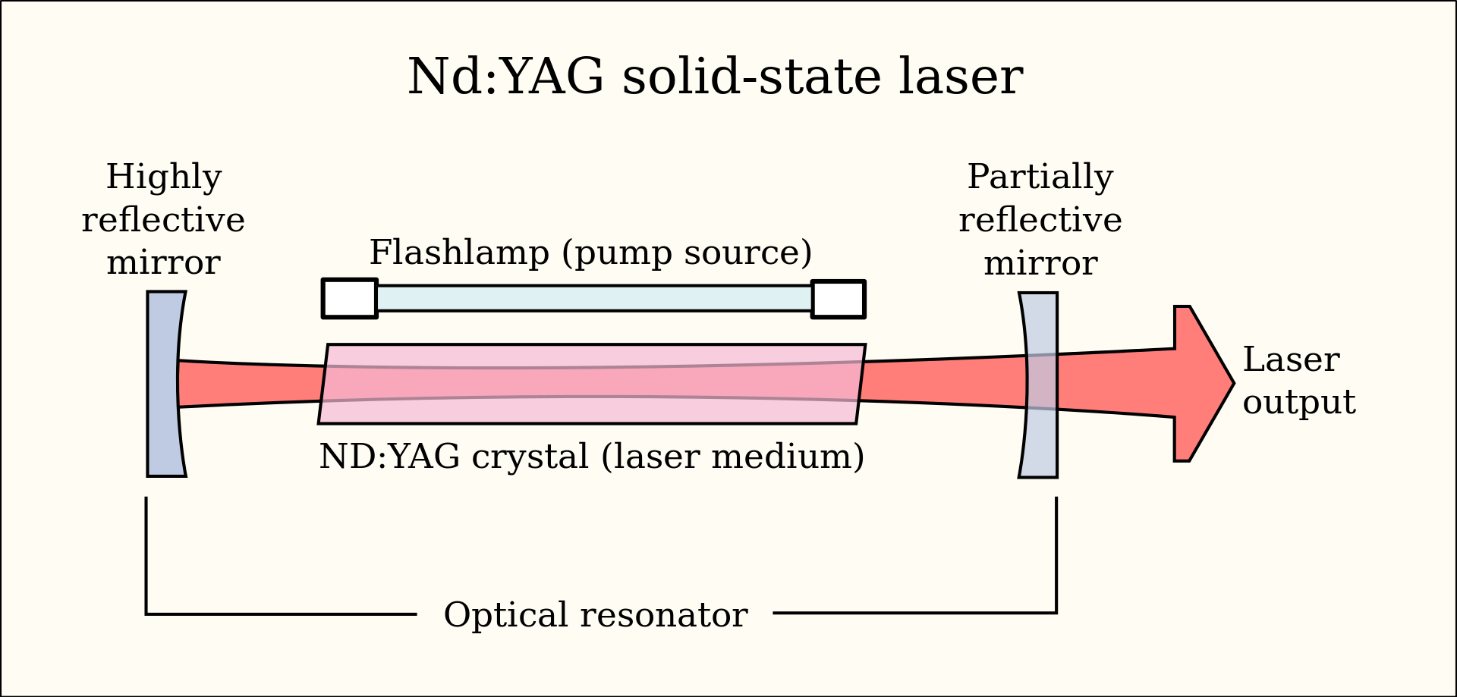
激光器原理
物理学院 吴熙楠
Notes:
NOTE:
To change the image on this slide, select the picture and delete it. Then click the Pictures icon in the placeholder to insert your own image.

Slide 14
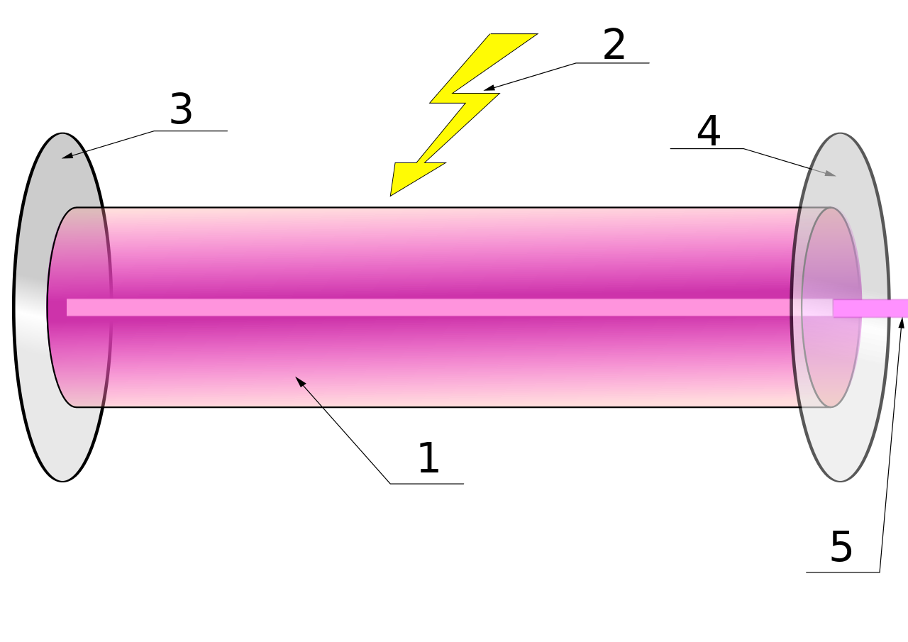
激光产生三要素
有提供放大作用的增益介质作为激光工作物质，其激活粒子(原子、分子或离子)有适合于产生受激辐射的能级结构；
有外界激励源，使激光上下能级之间产生粒子数反转；
有激光谐振腔，使受激辐射的光能够在谐振腔内维持振荡。
典型激光器的组件：1. 增益介质，2. 激光泵浦能量，3. 高反射器，4. 输出耦合器，5. 激光束

Slide 15
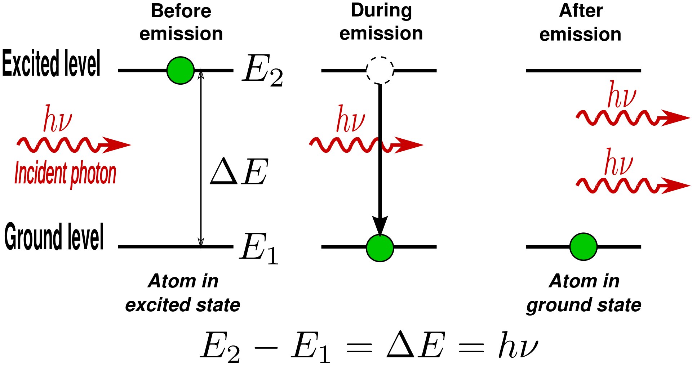
受激辐射
受激辐射是特定频率的入射光子可以与激发的原子电子（或其他激发的分子状态）相互作用的过程，使其下降到较低的能级。释放的能量转移到电磁场，产生一个新的光子，其频率，偏振和方向都与入射波的光子相同。这与自发辐射相反，自发辐射以高能量状态的每个原子/振荡器的特征速率发生，而不管外部电磁场如何。

Slide 16
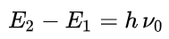
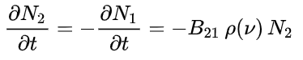
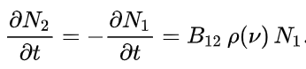
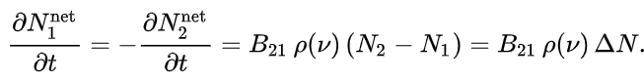
受激辐射
如果原子处于激发态，它可能会通过自发辐射的过程衰变为较低的状态，释放出两种状态之间的能量差作为光子。光子将具有频率$ν_{0}$和能量${hν}_{0}$，由下式给出：
如果激发态原子被频率为$ν_{0}$的电场扰动，它可能会发射出相同频率和相位的额外光子，这个过程被称为受激辐射。如果激发态的原子数由$N_{2}$给出，则受激发射发生的速率由下式给出：
同时，将有一个原子吸收过程，该过程从场中除去能量，同时将电子从下部状态提升到上部状态，它的速率由一个基本相同的方程给出：
粒子数反转：$N_{2}>N_{1}$(必须在增益介质中)在这种状态下，受激发射的速率大于介质中光的吸收速率，因此光被放大。具有此属性的系统称为光放大器。当光学放大器放置在谐振光学腔内时，人们获得激光。
在大多数激光器中，激光从自发辐射开始进入激光模式，然后该初始光通过增益介质中的受激发射放大。受激辐射产生的光在方向、波长和偏振方面与输入信号相匹配，使激光具有特征性的相干性。

Slide 17
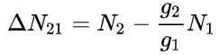
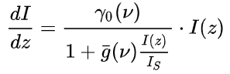
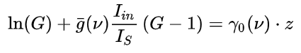
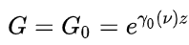
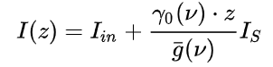
粒子数反转
受激辐射可以为光放大提供物理机制。如果外部能量源刺激基态中超过50%的原子过渡到激发态，那么就会产生所谓的粒子数反转。当适当频率的光穿过介质时，光子要么被保持基态的原子吸收，要么光子刺激激发的原子发射出相同频率、相位和方向的其他光子。由于处于激发态的原子多于基态的原子，因此会导致输入强度的放大。
其中$g_{1}与g_{2}分别为$能级简并度
一般情况增益方程： 其中$g(ν)为$光谱形状函数，$I_{S}为$饱和光强，$γ_{0}\left(ν\right)=σ∙∆N_{21}$
定义$G={I(z)}/{I_{in}}，$可以将方程化为：
小信号近似：$I_{in}≪I_{S}→$
大信号渐进行为：$I_{in}≫I_{S}→$

Slide 18
激光泵浦源
闪光灯泵浦：闪光灯是激光最早的能量来源(红宝石激光器)。它们用于固态和染料激光器中的高脉冲能量。它们产生广谱的光，导致大部分能量在增益介质中作为热量浪费。石英闪光灯是激光器中最常用的类型，在低能量或高重复率下，可以在高达900°C的温度下工作。
弧光灯泵浦：弧光灯泵浦发生在类似于闪光灯泵浦激光器的腔体中，弧光灯几乎有所有惰性气体类型，包括氙气、氪气、氩气和氦气，它们都发出非常特定于气体的光谱线。弧光灯的输出光谱主要取决于气体类型，窄带光谱线与在低电流密度下工作的闪光灯非常相似。
外部激光泵浦：泵浦激光器的窄光谱使其能够与激光介质的吸收线紧密匹配，使其能量传递比闪光灯的宽带发射更有效。
其他光学泵浦方法：微波或射频EM辐射可用于激发气体激光器，太阳能泵浦激光器使用太阳辐射作为泵浦源。
电泵浦：在氦氖激光器中，来自放电的电子与氦原子碰撞，使它们激发。然后激发的氦原子与氖原子碰撞，转移能量。常用于半导体晶体激光器。
气体泵浦：气体动态激光器是使用气体（如二氧化碳）的超音速流动来激发超过阈值的分子来构建的。气体被加压然后加热到1400K，然后气体通过特殊形状的喷嘴迅速膨胀到非常低的压力。处于较低状态的分子非常迅速地迟豫，而激发态分子则需要更长的时间才能迟豫。

Slide 19
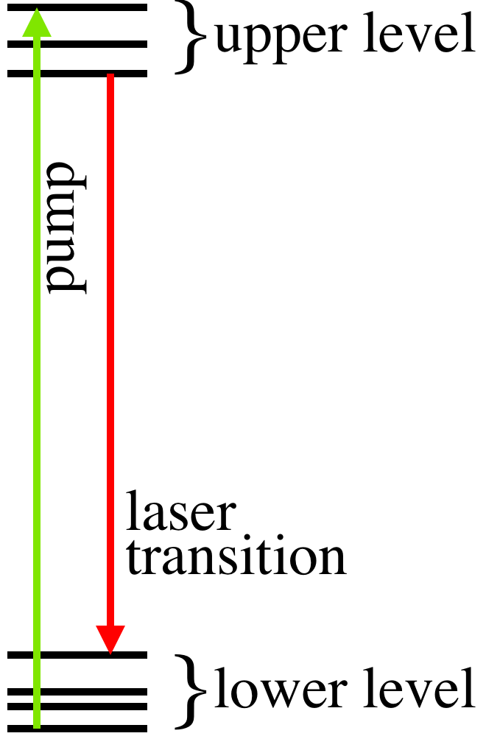
激光增益介质
某些晶体，通常掺杂有稀土离子（例如钕，镱或铒）或过渡金属离子（钛或铬）;最常见的是钇铝柘榴石（$Y_{3}{Al}_{5}O_{12}$），正钒酸钇（${YVO}_{4}$）或蓝宝石（${Al}_{2}O_{3}$），并且不经常使用溴化镉铯（${CsCdBr}_{3}$)
玻璃，例如硅酸盐或磷酸盐玻璃，掺杂激光活性离子
气体，例如氦气和氖气（He,Ne）、氮气、氩气、一氧化碳、二氧化碳或金属蒸气的混合物
半导体，例如砷化镓（GaAs），砷化铟镓（InGaAs）或氮化镓（GaN）
液体，以染料激光器中使用的染料溶液的形式
在实际系统中，最简单的光增益模型只包括两组能量分离良好的子能级。在每个子能级中，上层和下层粒子之间的受激辐射对于增益至关重要，要求上层比相应的较低层更多。如果两组之间的未受激发的转换速率较慢，即上层是亚稳态的，则更容易实现这一点。当只有最低的亚级被占用时，粒子数反转更容易产生。

Slide 20
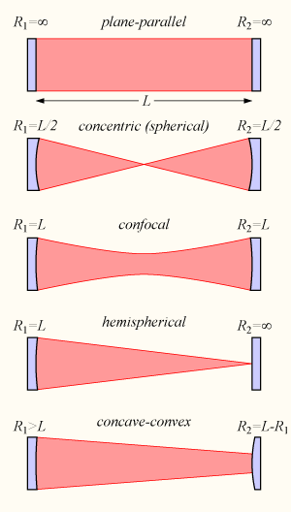
激光谐振腔
最简单的光学谐振器或光学腔是放置在增益介质周围的两个平行镜（法布里波罗腔），它们提供光的反馈。反射镜具有光学镀膜，这些镀膜决定了它们的反射性能。通常，一个是高反射器，另一个是部分反射器。后者被称为输出耦合器，因为它允许一些光离开腔体以产生激光的输出光束。
来自介质的光由自发发射产生，被镜子反射回介质中，在那里它可能被受激发射放大。光可能从镜子反射，因此在离开腔体之前通过增益介质数百次。在更复杂的激光器中，使用具有四个或更多反射镜形成腔体的配置。反射镜相对于介质的设计和对准对于确定激光系统的确切工作波长和其他属性至关重要。
一个常见且重要的设计是共聚焦谐振器，其反射镜的半径与腔体长度相等（$R_{1}=R_{2}=L$）。这种设计在给定的腔体长度下在腔镜处产生尽可能小的光束直径，并且通常用于横向模式图案的纯度很重要的激光器中。
一些激光器不使用光学腔，而是依靠非常高的光学增益来产生显着的放大自发发射（ASE），而不需要将光反馈回增益介质。据说这种激光器是超发光的，发射的光相干性低，但带宽高。由于它们不使用光学反馈，因此这些设备通常不被归类为激光器。

Slide 21
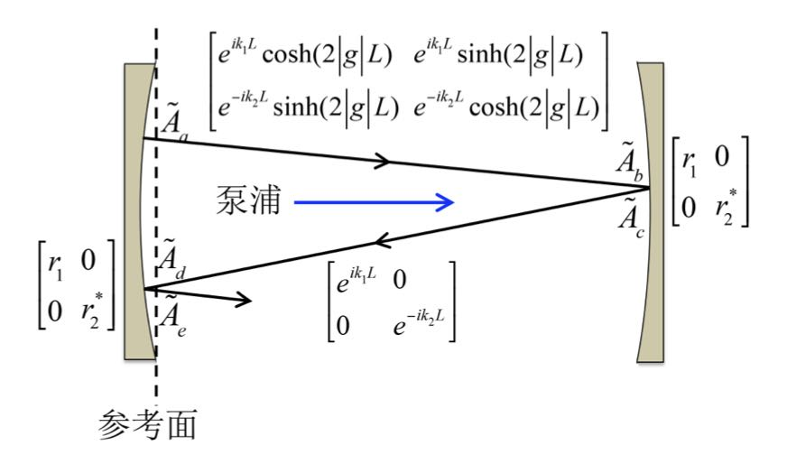
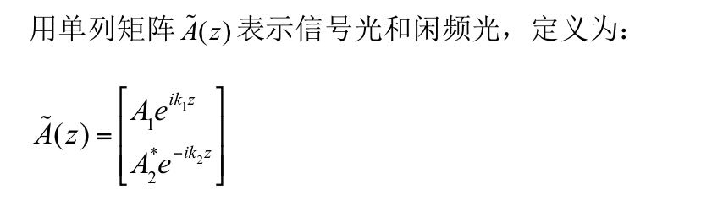
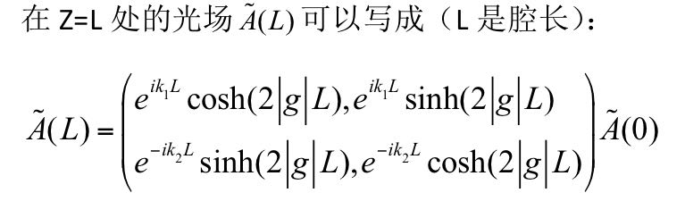
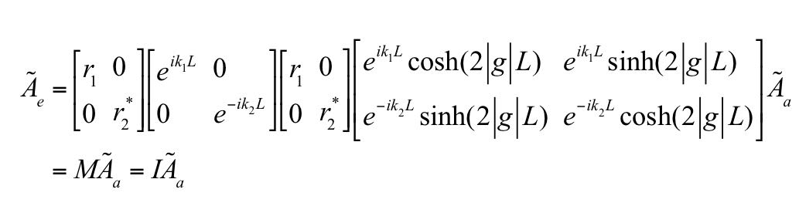
双共振振荡器

Slide 22
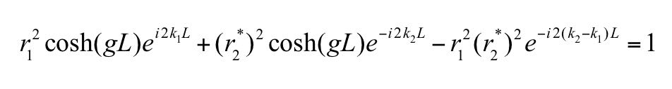
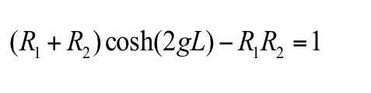
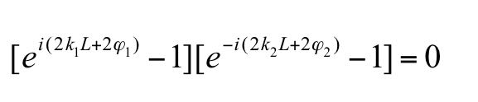
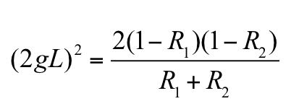
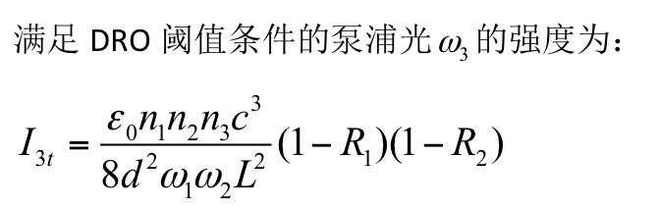
双共振振荡器

Slide 23
脉冲激光
Q开关，有时被称为巨型脉冲形成或Q破坏，是一种可以制造激光产生脉冲输出光束的技术。该技术允许产生具有极高（千兆瓦）峰值功率的光脉冲，远高于同一激光器在连续波（恒定输出）模式下运行时产生的光脉冲。
使激光谐振腔的损耗因子 (或 Q 值) 按照规定的程序变化: 在泵浦激励刚开始时, 使激光腔具有高损耗因子 (低 Q 值); 此时激光器由于阈值高不能产生激光振荡, 于是增益介质中的粒子不断从泵浦光获得能量并在上能级积累高粒子数; 然后在特定时刻, 使腔的损耗因子突然降低 (高 Q 值), 激光阈值也随之突然降低, 受激辐射极为迅速地增加。于是在极短时间内, 上能级储存的大部分粒子的能量转变为激光能量, 形成一个很强的激光巨脉冲输出, 即调 Q 激光。
可饱和吸收调 Q 法: 在激光谐振腔内设置一饱和吸收体, 其吸收系数随光强的增加而减少, 泵浦开始时, 由于其吸收系数大, 谐振腔损耗很大, 激光不能起振。随着泵浦造成增益介质的粒子数反转不断积累, 放大的自发辐射不断增加, 吸收系数减少, 当增益开始超过损耗时激光器开始起振。随着激光强度的增加, 吸收系数继续下降, 促使激光更迅速增加, 产生了不断增长的激光辐射高峰。当激光光强增至吸收体的饱和光强时, 增益系数显著下降, 腔内光子数密度降低.降到初始值时, 吸收系数也恢复到初始的高值, 调 Q 脉冲结束。

Slide 24
激光器类型
蒋志超

Slide 25
传统意义激光器的分类
增益介质：固体（红宝石、半导体、光纤等），液体（染料等），气体（CO₂）
——工作波长：红外激光器、可见光激光器、紫外激光器
输出功率：1000W，3000W。（激光武器：大于2万瓦，激光笔：5毫瓦）
工作方式（脉冲宽度）：连续激光器&脉冲激光器（飞秒激光器）

Slide 26
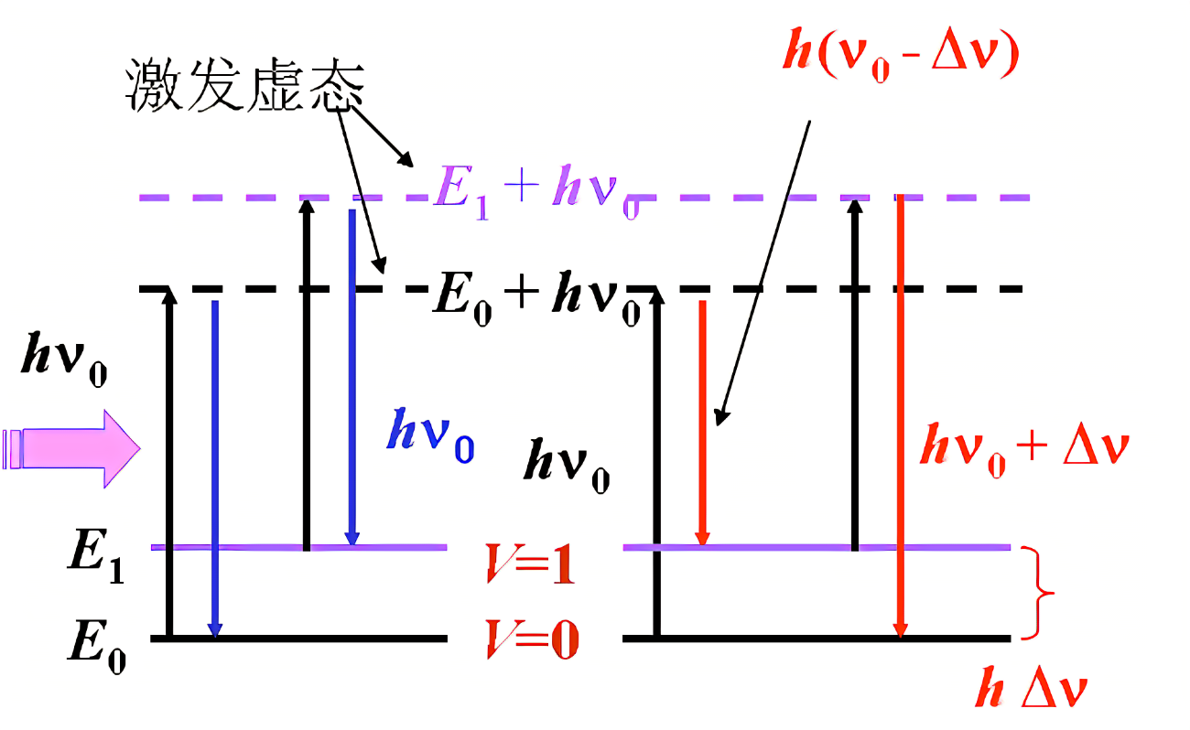
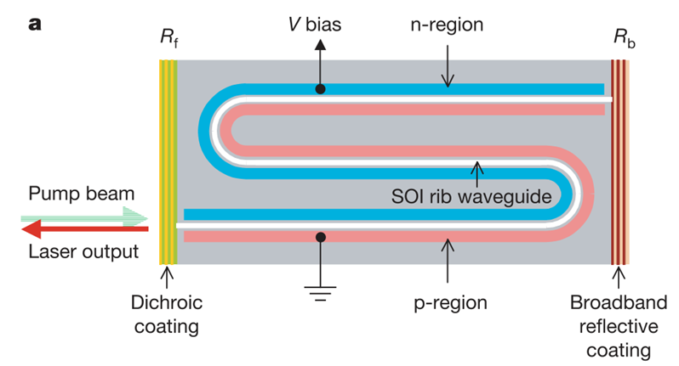
拉曼激光
拉曼效应：
第一个硅基的拉曼激光器：
A continuous-wave Raman silicon laser
Haisheng Rong. NATURE 433.725(2005)

Slide 27
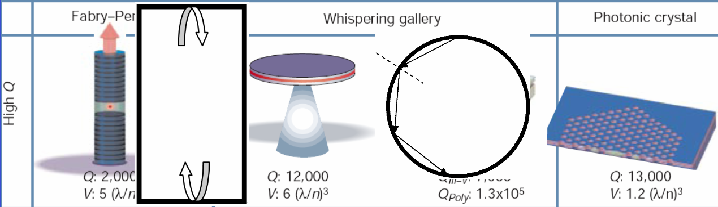
微腔激光器
微腔分类：
法布里－珀罗(Fabry-Pérot, FP)腔
回音壁(Whispering-Gallery, WG)模式腔
光子晶体(Photonic Crystal, PC)微腔

Slide 28
微腔激光器
微腔可以解决自发辐射部分带来的问题（能量损失，速度限制，噪音）
辐射是电子能级和外界电磁场模式相互作用的结果
微腔通过限制电磁场模式来加强和抑制模式

Slide 29
光子晶体激光器
光子晶体：具有光子带隙（PhotonicBand-Gap，简称为PBG）特性的人造周期性电介质结构。
光子晶体微腔：缺陷
光子晶体带边：慢光效应
能够局域光子的增益介质结构都可以
非晶体结构（安德森局域？）

Slide 30
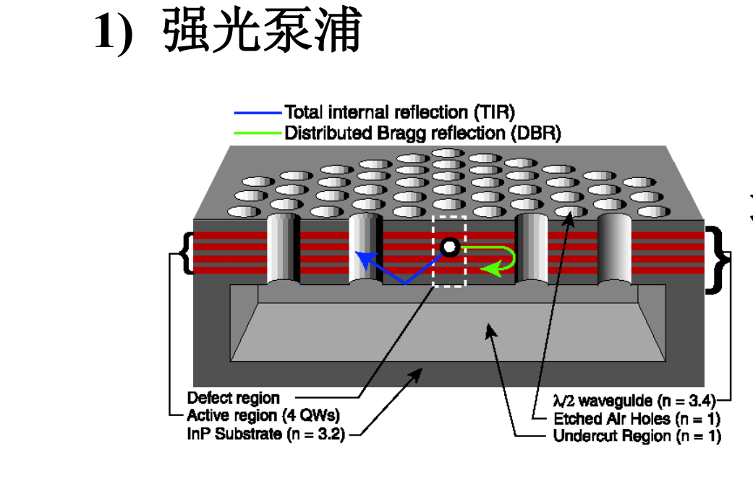
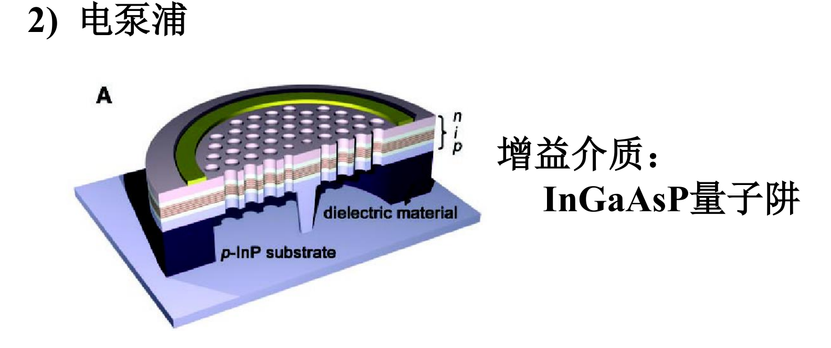
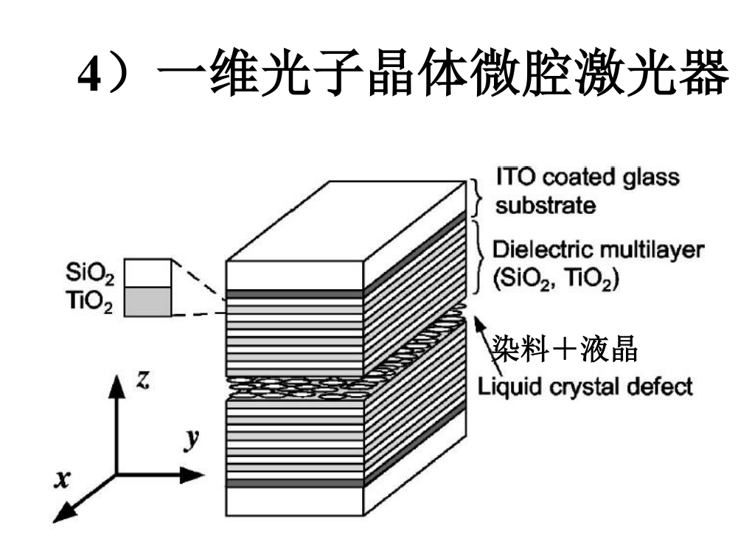
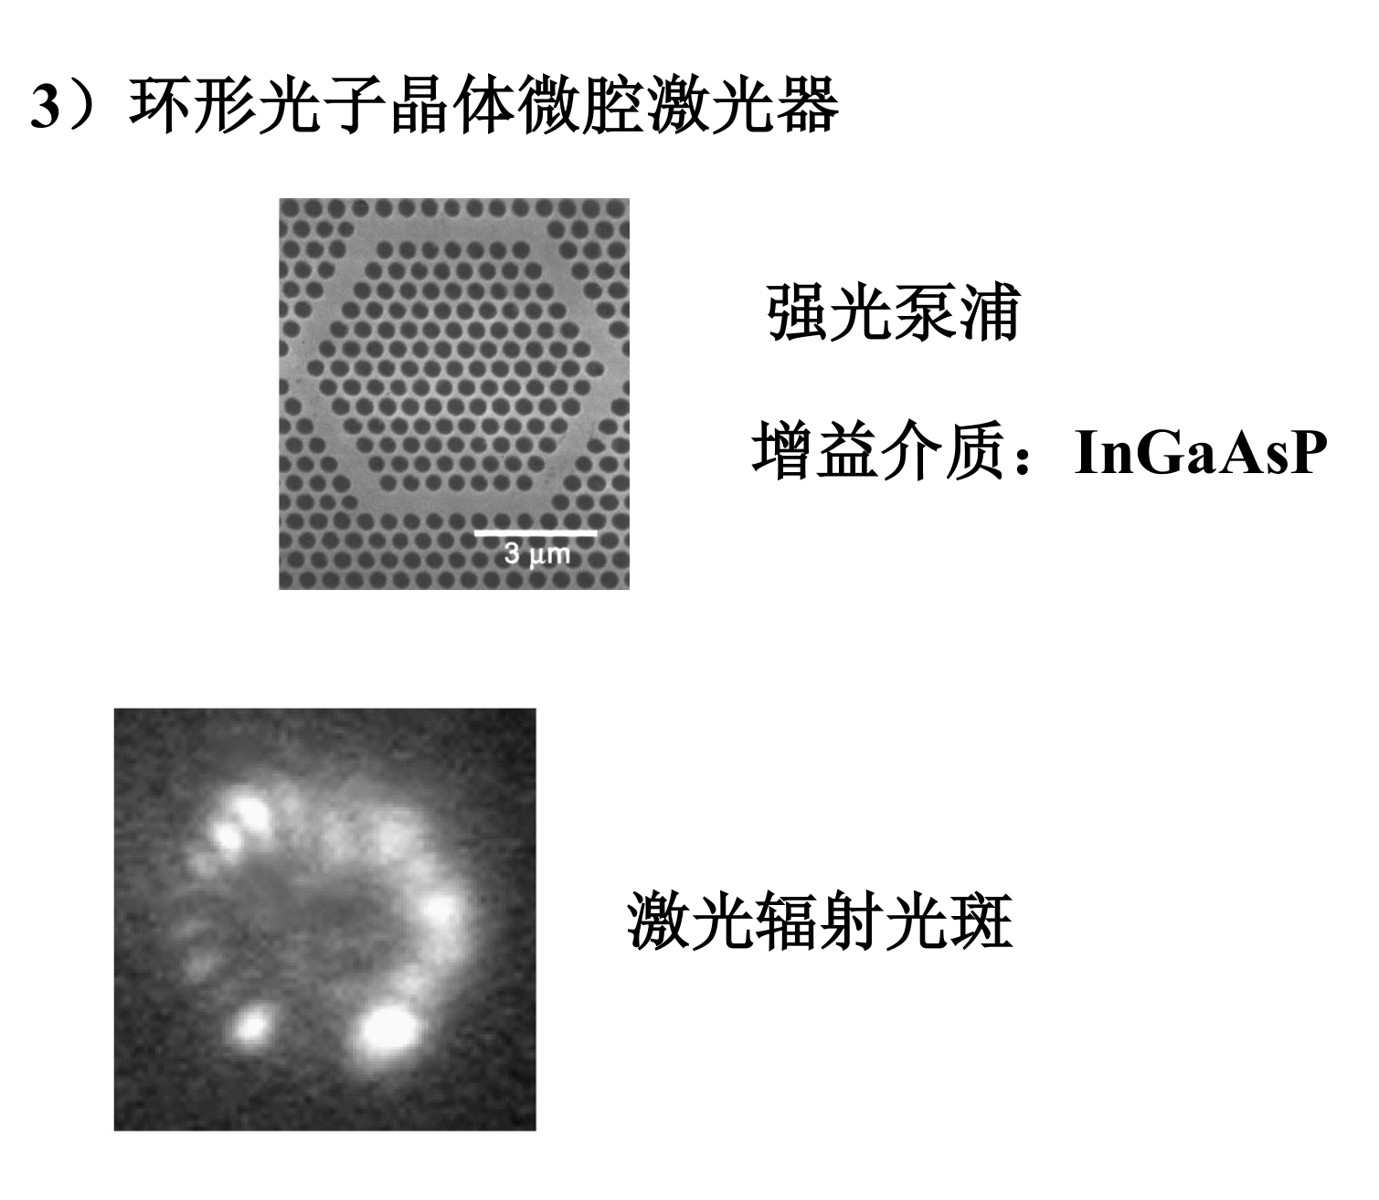
可调谐的激光器

Slide 31
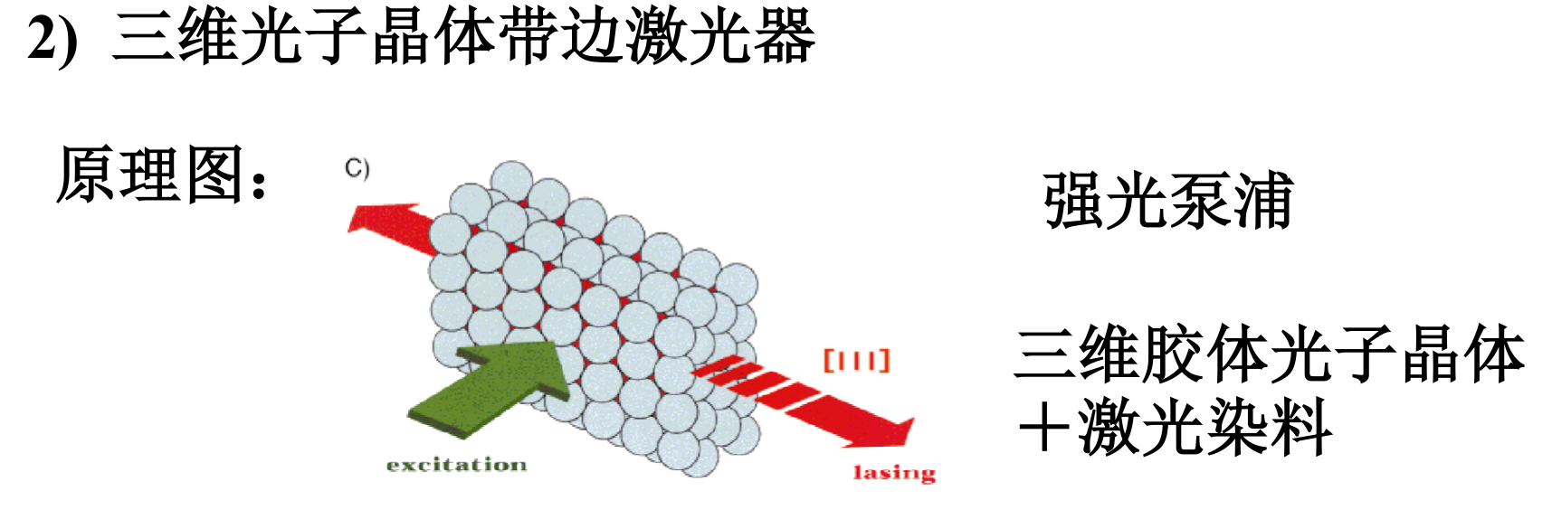
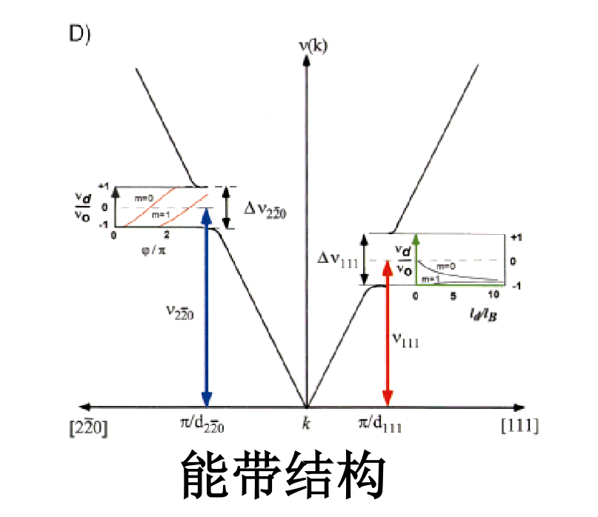
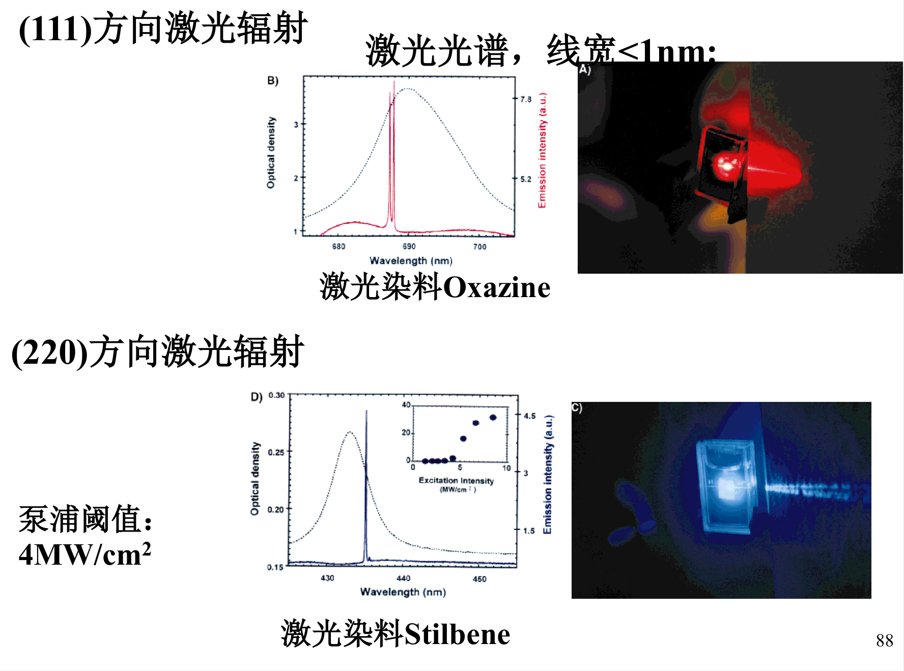

Slide 32
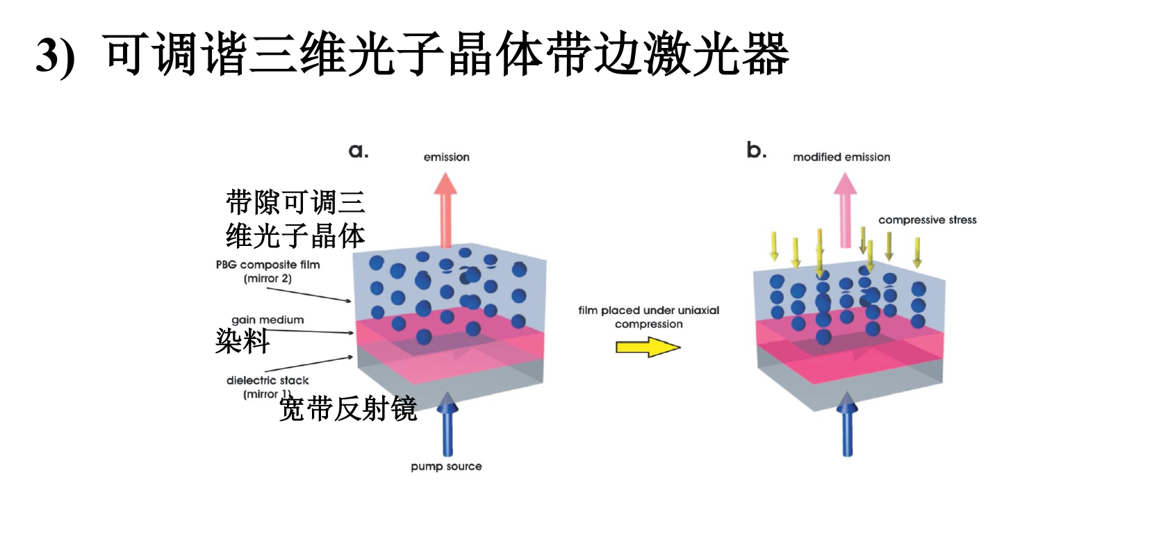

Slide 33
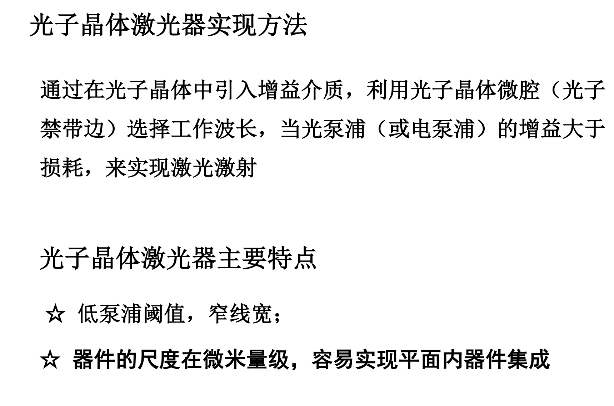
光子晶体激光器

Slide 34
激光器的应用
臧天翔

Slide 35
激光应用——激光测距
光电测距是较早提出的一种物理测距方法。
当时的光电测距仪，受到光源的亮度与单色性的限制，没有能得到很大的发展。
20世纪60年代初期，激光的出现对光电测距仪的发展起了极大的推动作用。
与其他测距仪（如微波测距仪、光电测距仪等）相比，激光测距仪具有探测距离远、测距精度高，抗干扰性强、保密性好，以及体积小、重量轻、重复频率高等特点。
分类：
短程激光测距仪——各种工程测量
中长程激光测距仪——大地控制测量和地震预报等
远程激光测距仪——测量导弹、人造卫星、月球等空间目标的距离
按照测量方法分类：脉冲测距法和相位测距法。

Slide 36
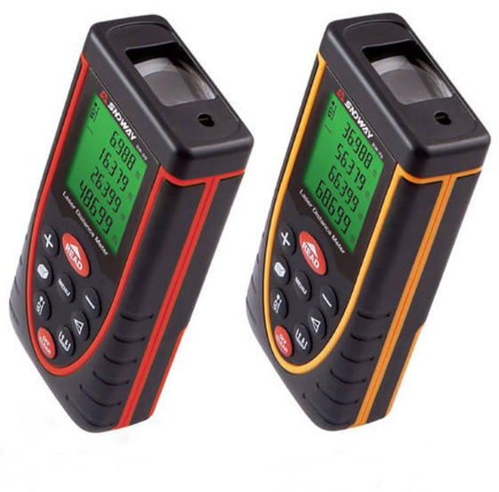
激光测距原理：脉冲测距法
测量精度比较低，适用于军事及工程测量中精度要求不太高的场合。
原理：x = ct
方法：通过发射激光脉冲控制计时器开门，接受返回的激光脉冲控制计时器关门，测出激光光束在待测距离上往返的时间。
要求：有足够的强度，方向性要好，单色性要好，宽度要窄
一种矿用脉冲式激光测距仪：

Slide 37
激光测距原理——激光相位测距
原理：
相位测距是通过测定连续的调制激光在待测距离d上往返的相位差φ来间接测量传播时间的。
光路与脉冲激光测距仪类似，只是光源不是脉冲激光器，而是采用强度被调制的激光器（调幅）。
距离d、光波往返相位差和调制波长λ调制之间的关系为
·需要指出，任何两个连续的调制信号之间相位差的测量方法都不能确定出相位差的整周期数，而只能测定其中不足2π的相位差的尾数。
·采用几个长度不同的测尺配合使用，用较长的测尺粗测，用较短的测尺精测，这样既可保证测量的确定性（单值性），又可保证较高的测距精度。

Slide 38

激光军事应用
激光制导
激光测距
激光雷达
激光通信
激光陀螺
激光干扰（烟幕气溶胶、吸收涂层、反射涂层）
激光模拟
激光武器
国产激光武器“寂静狩猎者”

Slide 39
激光武器
在2009年，我国就已经有了射程超过500公里的百兆级高能激光武器，它可以远距离拦截战机和导弹的威胁。2014年，我国又成功研发了低空卫视激光武器系统，该系统配备了十千瓦级的激光器，整个低空卫视激光系统的体积很小，只有两个小型方舱，但却精准无误的击落了固定翼、多旋翼直升机等小型航空器30余架次，成功率达到了百分之百。2016年，我国研制出了一套名叫沉默猎人的激光防空系统。在2017年阿布扎比防务展上，这套车载的沉默猎人低空激光防空武器得到了公开展示。该激光武器的输出功率为30千瓦，最大射程四千米，可在800米距离烧穿五层两毫米厚的钢板，一千米的距离烧穿五毫米的钢板，让许多专家都感到震惊。
到了2018年，我国研发了ZKZM-五百激光突击步枪，这标志着我国已在激光小型化方面做到了重要的技术突破。这把激光枪的口径为15毫米，重量约为三公斤，和ak47步枪相当。射击持续时间为两秒钟，可连续发射激光1000次。能精准的攻击到1000米外的目标，相当于一般的枪械。它可用于常规的军事行动中，其能量足够击穿油桶，点燃军用机场油库内的燃油。因为采用的激光是不可见的光波段，因此几乎没有任何声音和痕迹。相较于传统枪支，他省去了换弹夹的时间，大大提升了射击效率。小巧轻便可以安装在车辆，舰艇和飞机上。另据研制方介绍，这种武器已经做好大量生产的准备。中国武装警察部队和反恐分队可能会最早装备这种武器。值得一提的是，激光武器杀伤力强，成本更低。每次射击的成本仅仅只需一美元左右。

Slide 40


激光安全

